Slide 1
Content
1. Annotation
2. Spring JPA
3. Spring Security (JWT)
3. Oauth2
4. JMS and ActiveMQ

Slide 2
@Component
Spring Boot khi chạy sẽ dò tìm toàn bộ các Class cùng cấp hoặc ở trong các package thấp hơn so với class App mà bạn cung cấp cho Spring (Chúng ta có thể cấu hình việc tìm kiếm này, sẽ đề cập sau). Trong quá trình dò tìm này, khi gặp một class được đánh dấu @Component thì nó sẽ tạo ra một instance và đưa vào ApplicationContext để quản lý.
Sau khi tìm thấy một class đánh dấu @Component. thì quá trình inject Bean xảy ra theo cách như sau:
Nếu Class không có hàm Constructor hay Setter. Thì sẽ sử dụng Java Reflection để đưa đối tượng vào thuộc tính có đánh dấu @Autowired.
Nếu có hàm Constructor thì sẽ inject Bean vào bởi tham số của hàm
Nếu có hàm Setter thì sẽ inject Bean vào bởi tham số của hàm

Slide 3
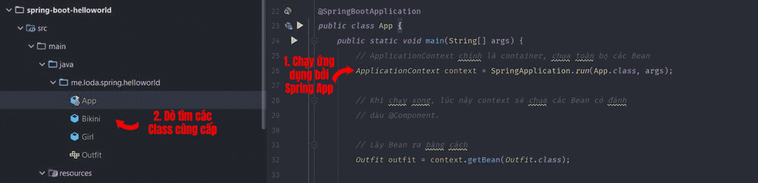
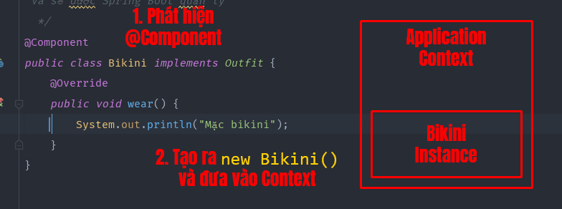
@Component

Slide 4
@Service vs @Repository
Về bản chất @Service và @Repository cũng chính là @Component. Nhưng đặt tên khác nhau để giúp chúng ta phân biệt các tầng với nhau.
Trong các bài đầu tiên chúng ta đã biết @Component đánh dấu cho Spring Boot biết Class đó là Bean
Về bản chất thì bạn có thể sử dụng thay thế 3 Annotation @Component, @Service và @Repository cho nhau mà không ảnh hưởng gì tới code của bạn cả. Nó vẫn sẽ hoạt động.
Tuy nhiên từ góc độ thiết kế thì chúng ta cần phân rõ 3 Annotation này cho các Class đảm nhiệm đúng nhiệm vụ của nó.
@Service gắn cho các Bean đảm nhiệm xử lý logic
@Repository gắn cho các Bean đảm nhiệm giao tiếp với DB
@Component gắn cho các Bean khác.

Slide 5
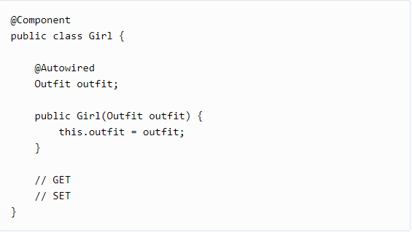
@Autowired
Tôi đánh dấu thuộc tính Outfit của Girl bởi Annotation @Autowired. Điều này nói với Spring Boot hãy tự inject (tiêm) một instance của Outfit vào thuộc tính này khi khởi tạo Girl.

Slide 6
@Value
@Value được sử dụng trên thuộc tính của class, Có nhiệm vụ lấy thông tin từ file application.properties và gán vào biến.
application.properties
loda.mysql.url=jdbc:mysql://host1:33060/loda
@Value được sử dụng trên thuộc tính của class, Có nhiệm vụ lấy thông tin từ file properties và gán vào biến.
public class AppConfig {
// Lấy giá trị config từ file application.properties
@Value("${loda.mysql.url}")
String mysqlUrl;
}

Slide 7
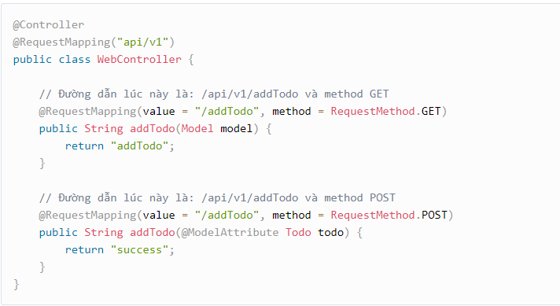
@RequestMapping + @PostMapping + @ModelAttribute + @RequestParam
@PostMapping có nhiệm vụ đánh dấu hàm xử lý POST request trong Controller.
@GetMapping có nhiệm vụ đánh dấu hàm xử lý GET request trong Controller.
@PutMapping
@DeleteMapping
@RequestMapping là một annotation có ý nghĩa và mục đích sử dụng rộng hơn các loại @GetMapping, @PostMapping,v.v..

Slide 8
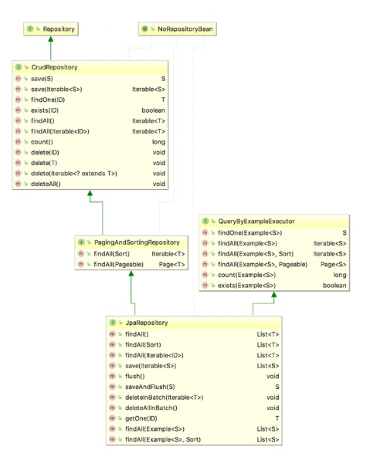
Spring Data JPA

Slide 9
Spring Data JPA
Generate database script in Spring boot:
Add config into application.properties
spring.jpa.properties.javax.persistence.schema-generation.create-source=metadata
spring.jpa.properties.javax.persistence.schema-generation.scripts.action=create
spring.jpa.properties.javax.persistence.schema-generation.scripts.create-target=create.sql
And RUN: mvn clean install

Slide 10
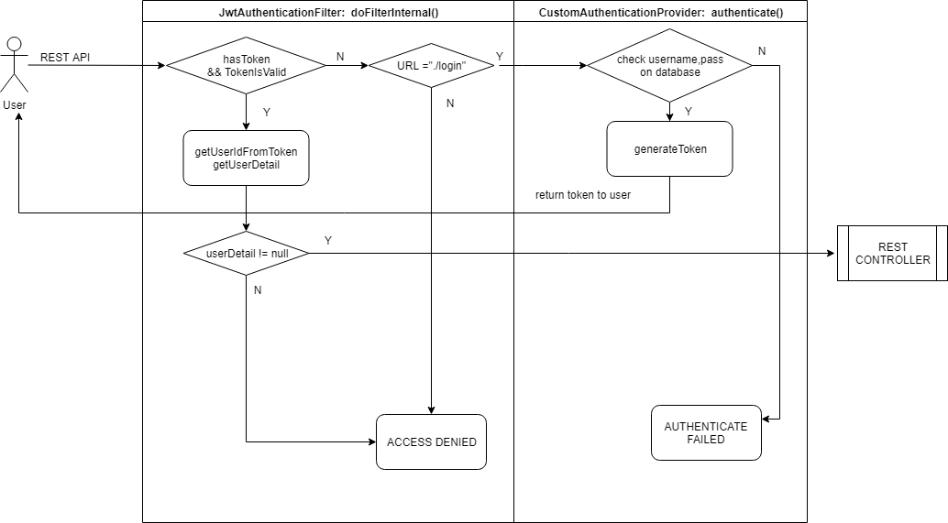
Spring Security JWT

Slide 11
OAuth2
OAuth là một phương thức chứng thực giúp các ứng dụng có thể chia sẻ tài nguyên với nhau mà không cần chia sẻ thông tin username và password. Từ Auth ở đây mang 2 nghĩa:
Authentication: xác thực người dùng thông qua việc đăng nhập.
Authorization: cấp quyền truy cập vào các Resource.
OAuth2 làm việc với 4 đối tượng mang những vai trò riêng:
Resource Owner (User): Là những người dùng ủy quyền cho ứng dụng cho phép truy cập tài khoản của họ. Sau đó ứng dụng được phép truy cập vào những dữ liệu người dùng nhưng bị giới hạn bởi những phạm vi (scope) được cấp phép. (VD: chỉ đọc hay được quyền ghi dữ liệu) => chính là bạn.
Client (Application): Là những ứng dụng mong muốn truy cập vào dữ liệu người dùng. Trước khi được phép tương tác với dữ liệu thì ứng dụng này phải qua bước ủy quyền của User, và phải được kiểm tra xác nhận thông qua API. => Có thể hiểu là các ứng dụng sử dụng Facebook, Twitter, Google API chẳng hạn.
Resource Server (API): Nơi lưu trữ thông tin tài khoản của User và được bảo mật.
Authorization Server (API): làm nhiệm vụ kiểm tra thông tin user (VD: ID), sau đó cấp quyền truy cập cho Application thông qua việc phát sinh "access token".

Slide 12
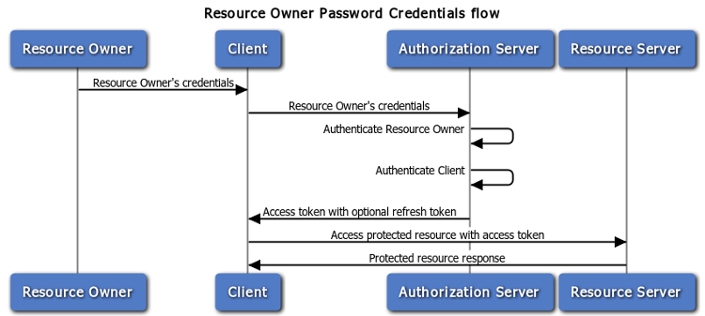
OAuth2

Slide 13
OAuth2
Ví dụ ta có roles trong trường hợp như sau:
Resource Owner: Mình
Resource Server: Facebook server
Client: Website Viblo
Authorization Server: Facebook server
The OAuth 2.0 Authorization Framework
https://tools.ietf.org/html/rfc6749#section-1.3.1
https://viblo.asia/p/introduction-to-oauth2-3OEqGjDpR9bL

Slide 14
OAuth2
Ví dụ ta có roles trong trường hợp như sau:
Resource Owner: Mình
Resource Server: Facebook server
Client: Website Viblo
Authorization Server: Facebook server
https://viblo.asia/p/introduction-to-oauth2-3OEqGjDpR9bL

Slide 15
OAuth2
Kịch bản
Từ Viblo, ta muốn login thông qua Facebook.
Browser redirect tới trang chứng thực của Facebook (Authorization Server).
Nếu ta cho phép truy cập, browser sẽ redirect ta về Viblo cùng với Access Token trên URI. Ví dụ như callback: http://viblo.asia/auth/callback&access_token=MynBTzUGYX8bHTnyLpZ4
Access token này sẽ được client lấy và sử dụng khi truy cập tới Facebook lấy tài nguyên. Ví dụ: https://graph.facebook.com/me?access_token=MynBTzUGYX8bHTnyLpZ4
Facebook dựa vào Token, nhận ra là thanh niên đã đăng ký trước đó, cho phép truy cập và trả về dữ liệu.

Slide 16
OAuth2
OAuth2 Grant Types: có 4 grant type khác nhau:
Authorization Code: used with server-side Applications
Implicit: used with Mobile Apps or Web Applications (applications that run on the user's device)
Resource Owner Password Credentials: used with trusted Applications, such as those owned by the service itself
Client Credentials: used with Applications API access
Link: https://www.devglan.com/spring-security/spring-boot-oauth2-angular

Slide 17
JMS - ActiveMQ
JMS?
Java Message Service (JMS) API là một phần của kỹ thuật Java Enterprice Edition (JEE). JMS là tất cả những gì thuộc về việc gửi và nhận tin giữa hai hay nhiều client.- Nó là một đặc điểm kỹ thuật mô tả một phương thức tạo bởi trương trình Java cho việc tạo, gửi và nhận tin nhắn.- JMS API cho phép lới lỏng việc liên kết thông tin, và gửi tin một cách bất đồng bộ

Slide 18
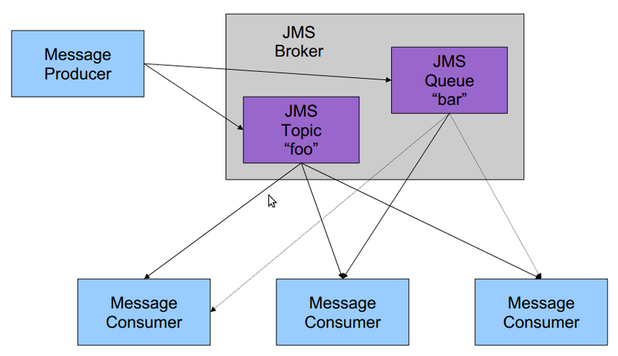
JMS - ActiveMQ
Kiến trúc

Slide 19
JMS - ActiveMQ
Bao gồm các thành phần:
Producer/Publisher: Thành phần tạo và gửi tin Broker trung gian hay Message Oriented Middleware (MOM)
Consumer/Subcriber: Thành phần nhận tinProducer và Consumer là những ứng dụng Java.
Còn MOM là ứng dụng trung gian.
Một số MOM tiêu biểu:
Weblogic - Oracle
MQSeries - IBM
JBOSSMQ - JBOSS
SonigMQ - Progress
TIBCO EMS - TIBCO
ActiveMQ - Apache

Slide 20
JMS - ActiveMQ
ActiveMQ?
ActiveMQ là một MOM mã nguồn mở, phổ biến và mạnh nhất.
ActiveMQ có thể chạy độc lập, hay bên trong các tiến trình khác, ứng dụng server, hay ứng dụng JEE.
Hỗ trợ mọi thứ JMS yêu cầu, và có thể mở rộng.- Ngoài Java thì ActiveMQ có thể ứng dụng với .NET, C/C++, Ruby, Delphy.

